Slide 1






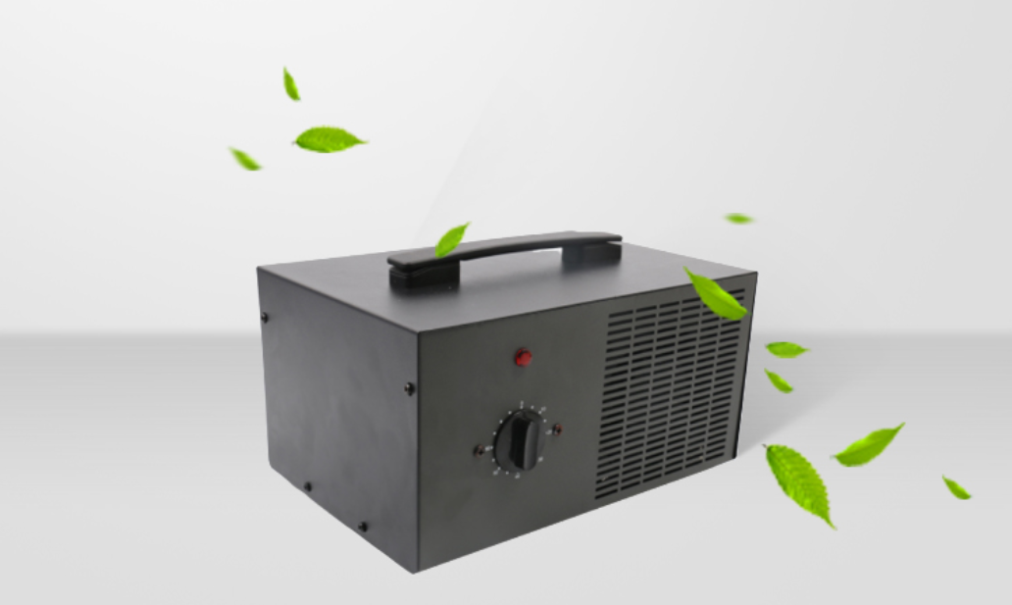
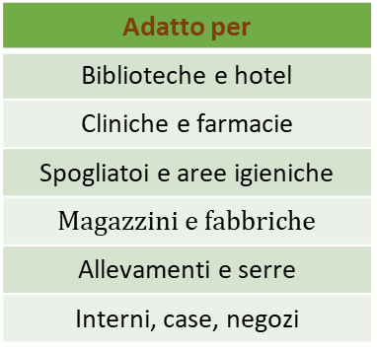
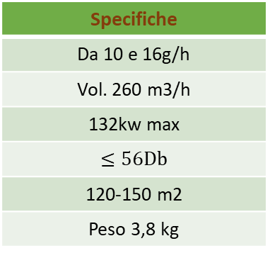
Generatore di ozono O3 portatile
Modello testato e certificato in laboratorio
Acari
Batteri
Virus
Elimina
Veicoli
Ambienti
privati
Locali
commerciali
Protegge
L’aria entra (O2)
L’Ozono (O3) viene convertito
L’O3 sparso nell’ambiente
Uccide i microrganismi
Torna ad essere (O2)
Specifiche
Da 10 e 16g/h
Vol. 260 m3/h
132kw max
$$≤56Db$$
120-150 m2
Peso 3,8 kg
Adatto per
Biblioteche e hotel
Cliniche e farmacie
Spogliatoi e aree igieniche
$$Magazzini e fabbriche$$
Allevamenti e serre
Interni, case, negozi
499,00€
369,00 € sul primo stock
Altri prodotti ed offerte a disposizione tramite i nostri consulenti.
In caso di mancata disponibilità del produttore la fornitura potrebbe essere fatta tramite un prodotto equivalente mantenendo il prezzo.

